Slide 1

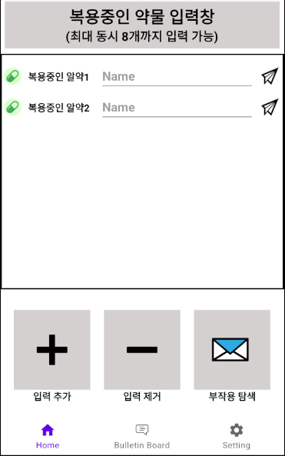
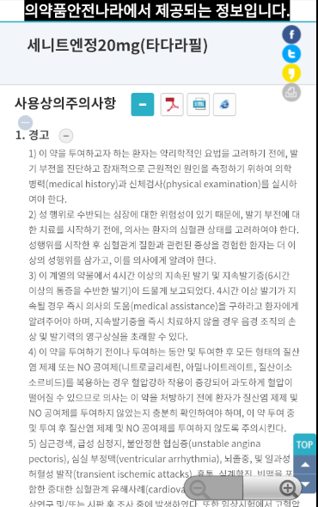
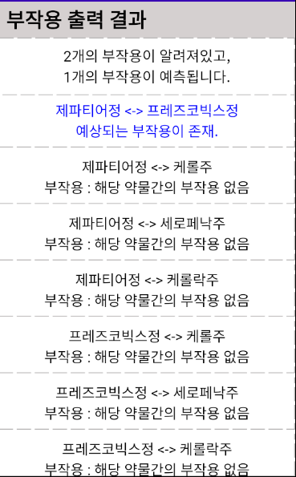
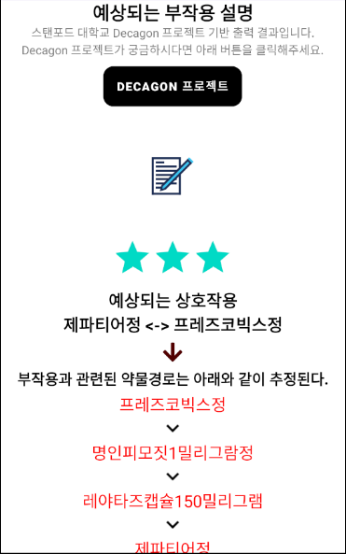
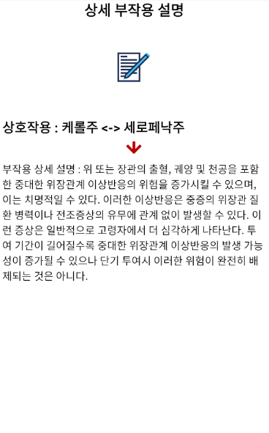
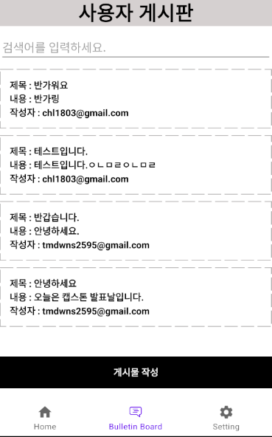

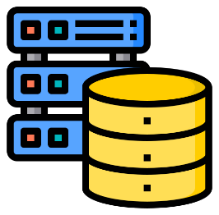






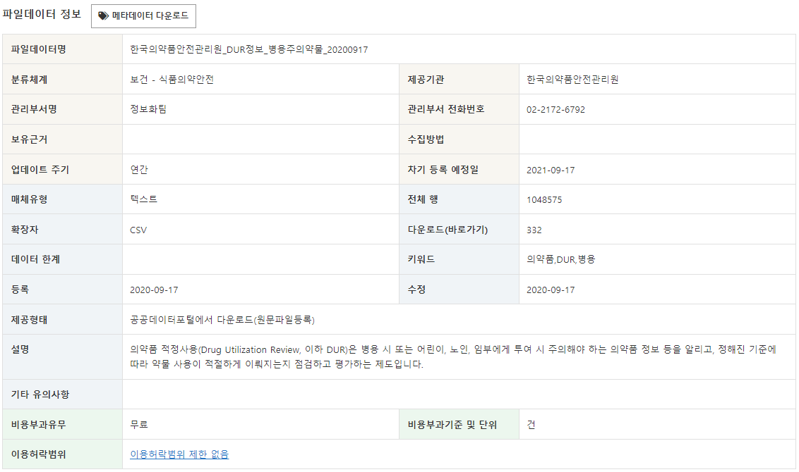
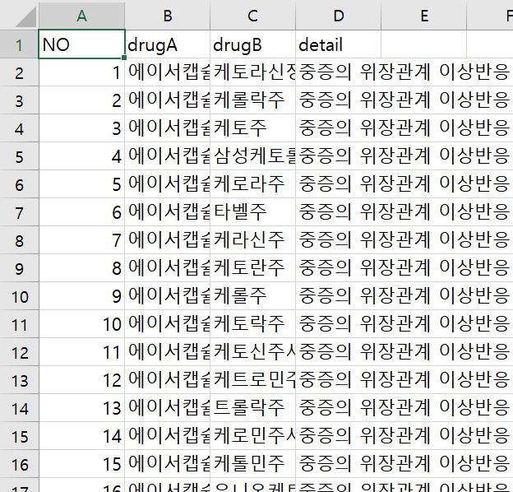
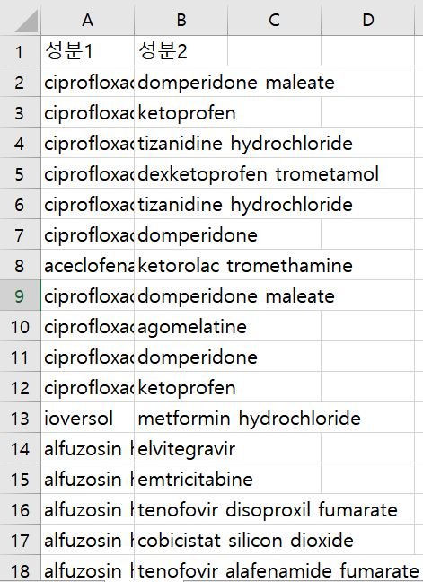
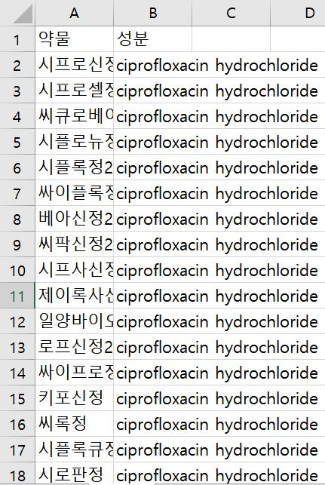

AI 약물 부작용 예측 서비스
Safety Drug
개요
지도교수 : 이명준
참여학생 : 이승준, 최년우, 김유선
울산대학교 IT융합전공
전 세계적으로 고령화 현상이 진행되고 만성질환이 증가하면서 여러 종류의 약물을 한꺼번에 복용하는 사람들이 많아지고 있다. 약물 각각뿐만 아니라 다른 약물과의 상호작용에서 또 다른 부작용이 나타날 수 있으므로 여러 약물을 복용하면 위험성이 더욱 크다. 누구나 쉽게 예방할 수 있도록 Decagon 기술을 활용하여 약물 부작용 예측 서비스 앱을 개발한다.
▶ Decagon이란?
스탠포드 대학교에서 진행한 연구로 GCN(Graph convolutional Neural Network)을 이용하여 부작용을 예측한다. 단백질 간의 상호 작용, 약물과 단백질 간의 표적 상호 작용, 약물 간의 상호 작용으로 표현된 그래프를 사용한다.
기능
▶ 단일 약물 정보와 약물 간 부작용 예측 정보 확인
▶ 게시판을 통해 실제 일어나는 부작용 공유 가능
시스템 구성도
약물 입력창
단일 약물 정보
부작용 결과 확인
공공데이터
Firebase
서버
Decagon
모델
약물간 부작용
API
main.py 실행
csv파일로 저장
저장
부작용 쌍 예측
경로 추적
path.py
통신
부작용 쌍
csv파일 저장
부작용 예측
경로 생성
저장
예상 부작용 경로와
중요도 확인
부작용 상세 설명
사용자 게시판
개발환경
데이터 수집
수집
원본 파일
기대효과
가공
병원에 방문하지 않고도 앱을 통하여 편리하게 약물 간의 부작용 확인 가능
기존에 알려지지 않은 약물 간의 관계에 대해 알려줌으로써 예상치 못한 부작용 예측 가능

